Slide 1
证券投资主体：居民家庭及个人
宗庆庆
上海财经大学公共经济与管理学院

Slide 2
教学要点
居民家庭/个人证券投资的动机
居民家庭/个人证券投资的影响因素
我国居民家庭/个人证券投资的典型事实及特点

Slide 3
居民家庭经济生活决策
决定消费和储蓄份额
分割金融资产和非金融资产
配置风险金融资产和无风险金融资产

Slide 4
为什么关注Household Finance？
传统经济学更多关注居民实物消费支出的决策
近几年学界和政府部门越来越多地关注家庭金融资产配置行为
家庭财富的积累
理财理念的转变
金融市场的发展

Slide 5
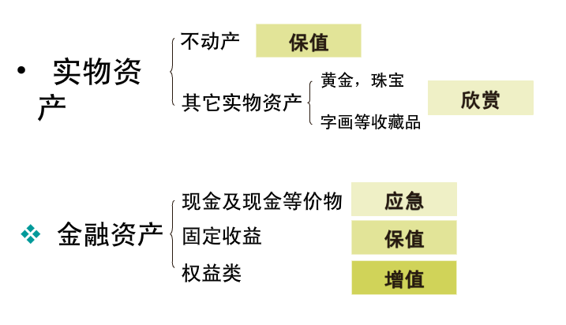
资产分类及功能

Slide 6
个人证券投资目的
本金安全
资本增值
收入稳定
合理避税
通货膨胀
投资组合
其他目的

Slide 7
“有限参与之谜”
经典投资理论（Markowitz,1952；Samuelson,1969）
风险资产持有比重仅与风险态度相关而独立于财富和年龄
所有的投资者都将一定比例的财富投资于所有的股票
有限参与之谜
许多家庭未参与股市投资
投资组合分散不足

Slide 8
居民家庭/个人资产组合影响因素
① 家庭收入/资产（货币需求理论/财富效应）
货币需求分为交易性需求，预防性需求和投资性需求。如果家庭或个人收入超过了交易性需求和预防性需求，超出部分就会转向对具有盈利性的金融资产的需求。因此家庭收入多寡直接决定其证券投资。
文献： 史代敏和宋艳（2005）。财富规模（使用家庭收入和金融资产总量度量）决定了家庭对风险的承受能力。

Slide 9
居民家庭/个人资产组合影响因素
② 户主年龄（生命周期理论）
对于一个年轻人而言，由于其预期收入的不断增长性，他可能更注重投资的资本增值。相反，一个年龄较大的人出于未来的考虑，可能更注重本金安全和收入稳定
文献：吴卫星等（2010）

Slide 10
居民家庭/个人资产组合影响因素（续）
③ 风险偏好态度（风险投资理论）
家庭或个人在面临不确定性的时候，在承担风险的种类、大小等方面的基本态度往往会影响其在证券市场上的行为
根据风险偏好态度不同，可将投资者分为三类：
积极进取；稳健理性；极度保守
文献：雷晓燕和周月刚（2010）

Slide 11
居民家庭/个人资产组合影响因素（续）
④ 健康
家庭或个人健康状况不佳时，会增加交易性需求（医疗支出）和预防性需求。
文献：雷晓燕和周月刚（2010）；吴卫星等（2011）

Slide 12
居民家庭/个人资产组合影响因素（续）
⑤ 受教育程度/金融知识
金融知识有助于居民理解金融市场和金融产品的收益、风险等特征， 减少了人们进行投资时的信息搜寻和信息处理成本。
金融知识的缺乏会导致投资者的过度自信，使得投资者高估自己所拥有知识和信息的准确性
文献：尹志超等（2014）

Slide 13
居民家庭/个人资产组合影响因素（续）
⑥ 人格特征（有限理性）
传统经济学理性人的局限金融学家带来了巨大的挑战。将传统资产选择理论与经济行为人的有限理性特征相结合, 纳入投资者情绪、人格特征等非理性因素或许能够更好地解释金融资产选择行为问题。
文献:李涛（2006）

Slide 14
居民家庭/个人资产组合影响因素（续）
⑦ 社会保障
社会保障缴费会导致居民可支配收入的下降
社会保障的存在能够减少未来不确定性带来的风险冲击，从而降低人们的预防性储蓄
文献：宗庆庆等（2015），林靖等（2017）

Slide 15
居民家庭/个人资产组合影响因素（续）
⑧ 住房
有无住房（挤占效应/财富效应,筹钱买房动机）
住房价值（房屋所有权效应/净值效应）
文献：吴卫星等（2010）；陈永伟等（2015）；

Slide 16
主要参考文献
雷晓燕、周月刚，2010：《中国家庭的资产组合选择：健康状况与风险偏好》，《金融研究》第1期。
史代敏和宋艳，2005：《居民家庭金融资产选择的实证研究》，《统计研究》第10期。
吴卫星、荣苹果和徐芊，2011：《健康与家庭资产选择》，《经济研究》增1期。
吴卫星、易尽然和郑建明，2010：《中国居民家庭投资结构：基于生命周期、财富和住房的实证分析》，《经济研究》增。

Slide 17
主要参考文献（续）
尹志超、宋全云和吴雨，2014：《金融知识、投资经验与家庭资产选择》，《经济研究》第4 期。
陈永伟、史宇鹏和权五燮，2015：《住房财富、金融市场参与和家庭资产组合选择——来自中国城市的证据》，《金融研究》第4期。
林靖、周铭山和董志勇，2017：《社会保险与家庭金融风险资产投资》，《管理科学学报》第2期。
李涛，2006：《社会互动、信任与股市参与》 ，《经济研究》第1期。
宗庆庆、刘冲和周亚虹，2015： 《社会养老保险与我国居民家庭风险金融资产投资——来自中国家庭金融调查（CHFS）的证据》 ，《金融研究》第10期。

Slide 18
The Effect of Housing on Portfolio Choice
Raj Chetty and Adam Szeidl (2015), Journal of Finance
Property Value=Home Equity Value+Mortgage
住房所有权价值=房屋净值+贷款
Property Value Effect：negative
Equity Effect: positive
图形表达

Slide 19
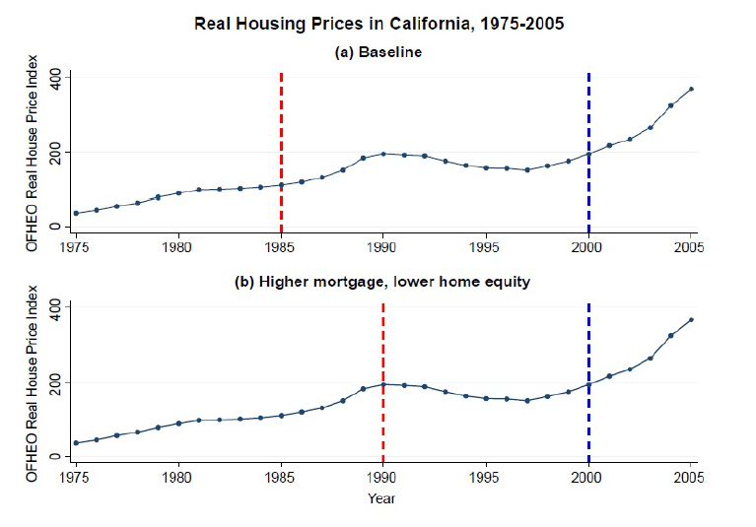
Equity Value Effect
Source: Chetty and Szeidl(2015)

Slide 20
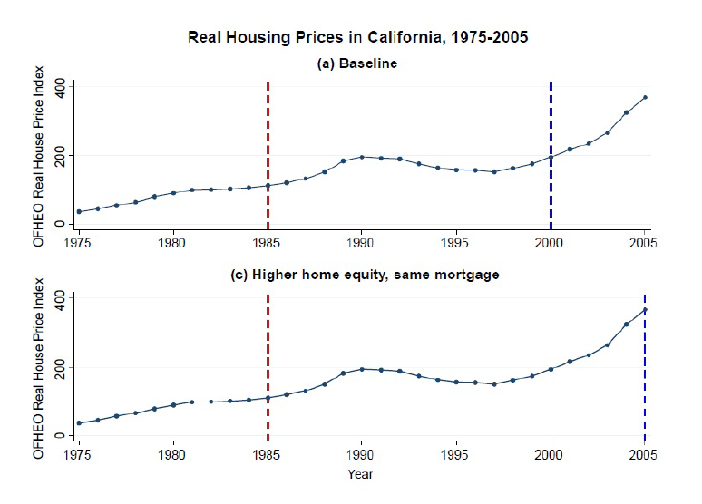
Property Value Effect
Source: Chetty and Szeidl(2015)

Slide 21
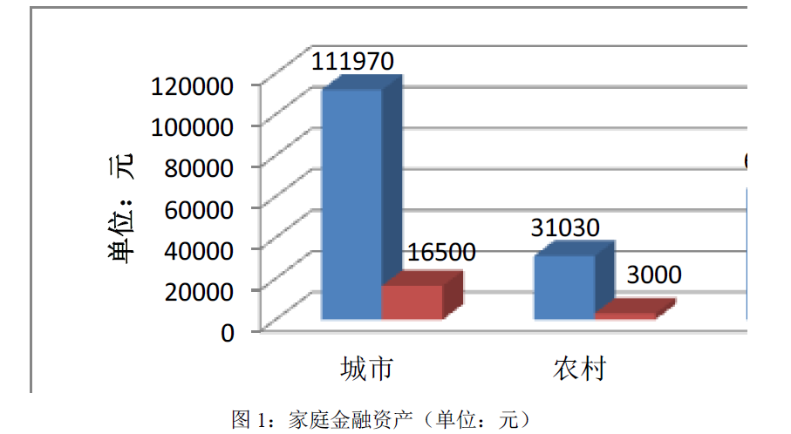

Slide 22
由图1 可知，家庭金融资产平均为6.38 万元，中位数为6000 元。分城乡来看，城市家庭金融资产平均为11.20 万元，中位数为1.65 万元；农村家庭金融资产平均为3.10 万元， 中位数为3000 元；家庭金融资产在城乡之间的差异显著，中位数达到3.5 倍。从均值和中位数之间的差异可知，金融资产在家庭之间的分布是不均匀的。

Slide 23
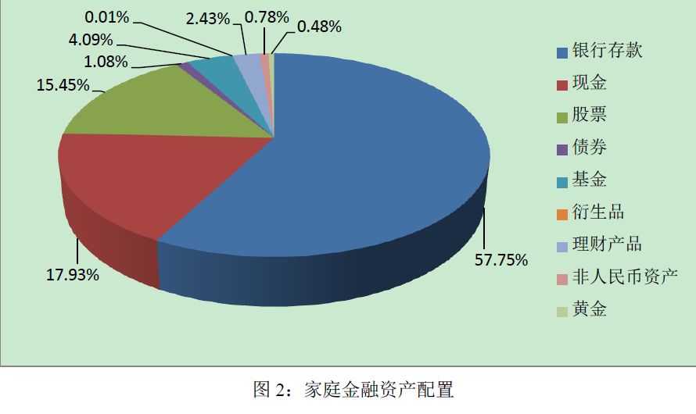

Slide 24
图2可知，家庭金融资产中，银行存款比例最高，为57.75%；现金其次，占17.93%；股票第三，占15.45%；基金为4.09%；银行理财产品占2.43%。银行存款和现金等无风险资产占比高。

Slide 25
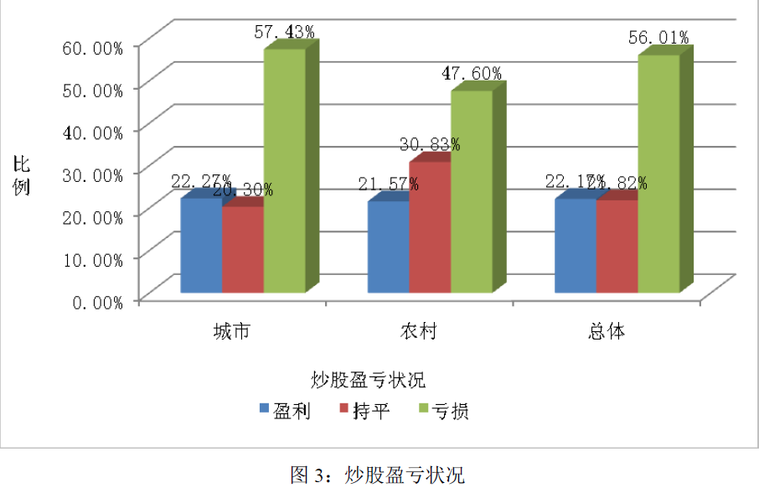

Slide 26
图3的结果显示，有效样本中，盈利的家庭占22.27%；盈亏平衡的家庭占21.82%；亏损的家庭比例达56.01%。可见，高达77%的炒股家庭没有从股市赚钱。这与人们上说的“二八”法则比较接近。

Slide 27
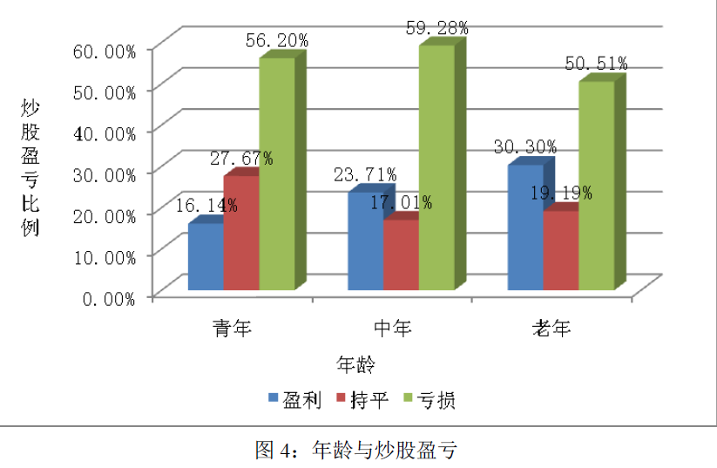

Slide 28
从图4 可知，在户主为青年的家庭中，炒股盈利占16.14%；盈亏平衡的家庭占27.67%； 亏损的家庭占56.20%。在中年家庭中，炒股盈利的占23.71%；盈亏平衡的占17.01%；亏损的占59.28%。在老年家庭中，炒股盈利的占30.30%；盈亏平衡的占19.19%；亏损的占50.51%。总体来看，随着年龄的增加，炒股赚钱的比例呈增加的态势。

Slide 29
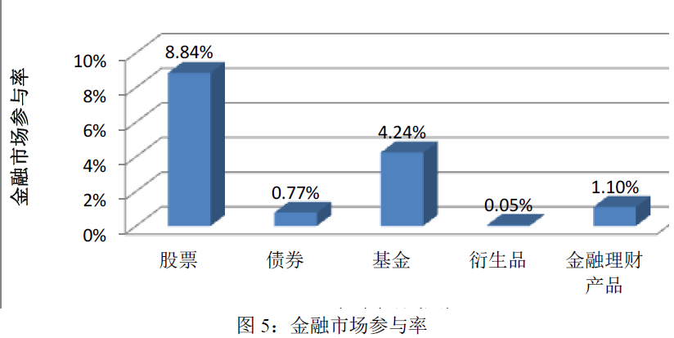

Slide 30
金融资产结构比较单一（股票为主）
由图5 可知，家庭对股票市场参与率为8.84%；家庭对债券市场参与率0.77%；家庭对基金市场参与率4.24%；家庭对衍生品市场参与率0.05%；家庭对金融理财产品市场参与率1.10%。因此，家庭在不同金融市场参与率存在显著差异，衍生品和债券市场参与率尤其低， 这与我国衍生品市场和债券市场发展滞后的现实基本吻合。

Slide 31
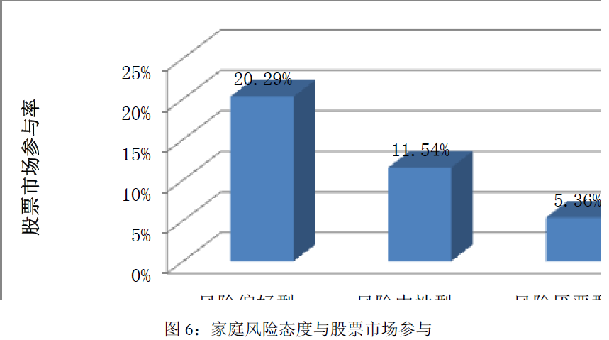

Slide 32
由图6 可知，风险偏好型的家庭炒股比例为20.29%；风险中性型的家庭炒股比例为11.54%；风险厌恶型的家庭炒股比例为5.36%。因此，炒股与家庭风险态度呈明显的正相关关系。

Slide 33
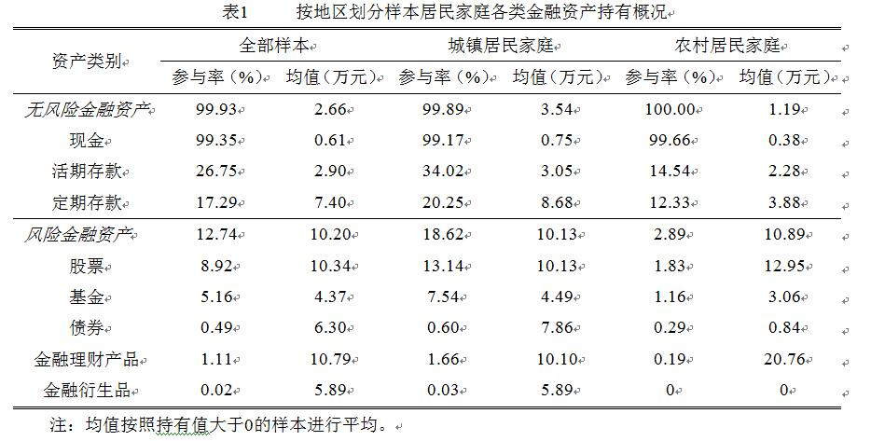
典型事实

Slide 34
特点
风险资产市场参与率极低（12%）
金融资产结构比较单一（股票为主）
风险金融资产比重过低（7%）
城乡风险资产选择严重失衡（18%/2%）

Slide 35
小结
引导居民家庭提高参与风险金融资产市场的广度和深度意义重大
（微观）有利于居民家庭财产性收入的增加
（宏观）有利于金融市场改革推进和金融消费需求扩大
影响我国居民家庭金融资产选择行为的主要因素
住房
社会保障

